Slide 1
第23讲 正弦定理和余弦定理的应用

Slide 2
真题再现

Slide 5
——知识聚焦 ——
水平视线
上方
下方
正北方向

Slide 6
锐角
水平面
水平长度

Slide 7
—— 正本清源 ——
► 链接教材

Slide 9
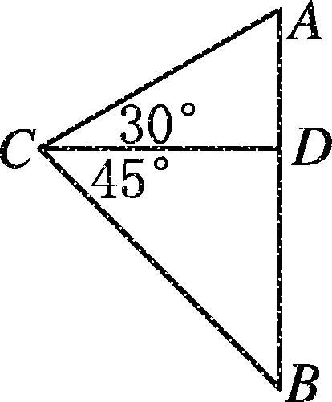

Slide 10
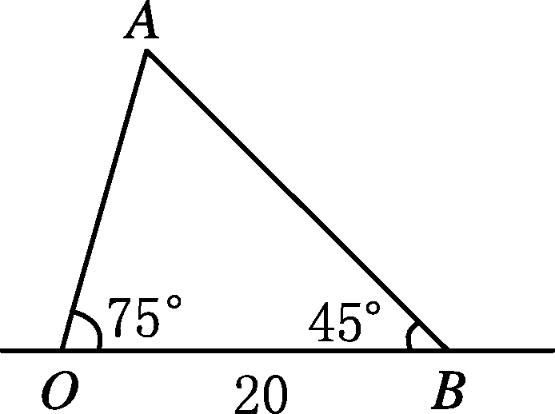

Slide 11
探究点一 解三角形与三角形中的恒等变换

Slide 14
探究点二 三角函数、解三角形的综合

Slide 17
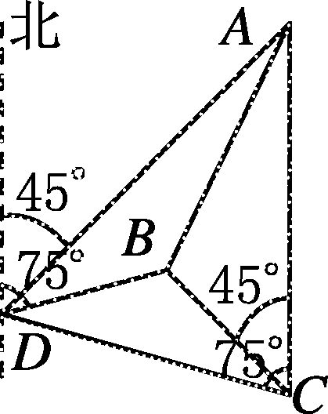
探究点三 解三角形的实际应用
考向1 测量距离问题

Slide 19
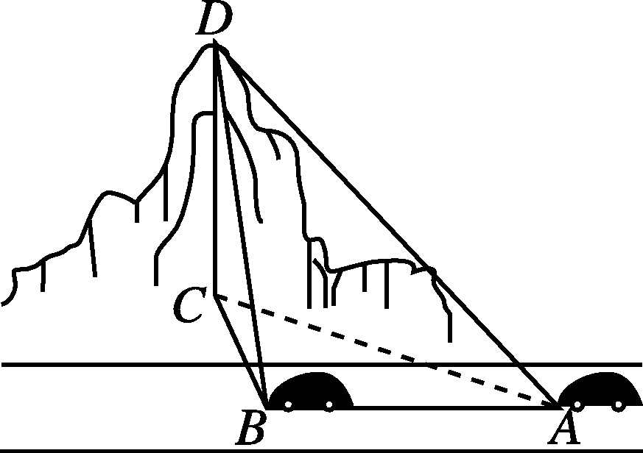
考向2 测量高度问题

Slide 21
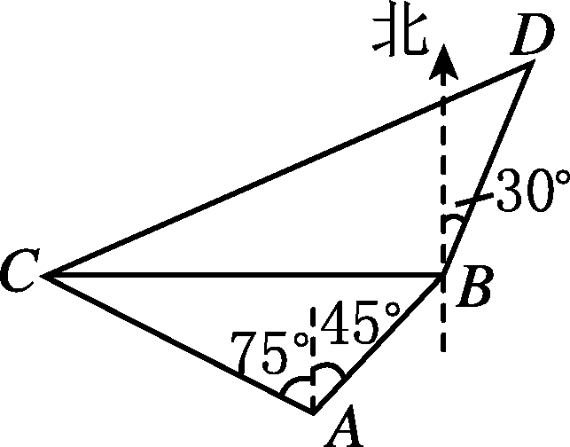
考向3 测量角度问题

Slide 22
思想方法 11.方程思想在解三角形问题中的应用

Slide 24
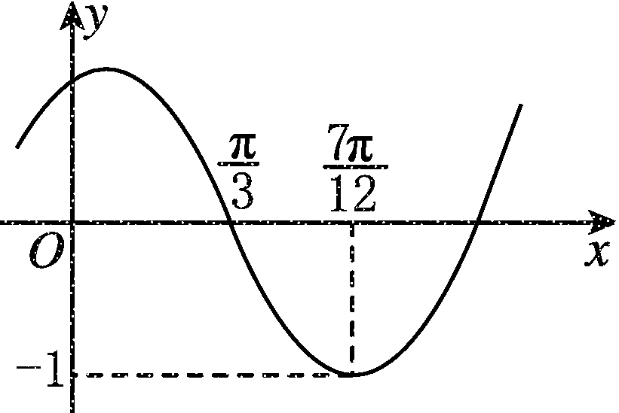

Slide 25
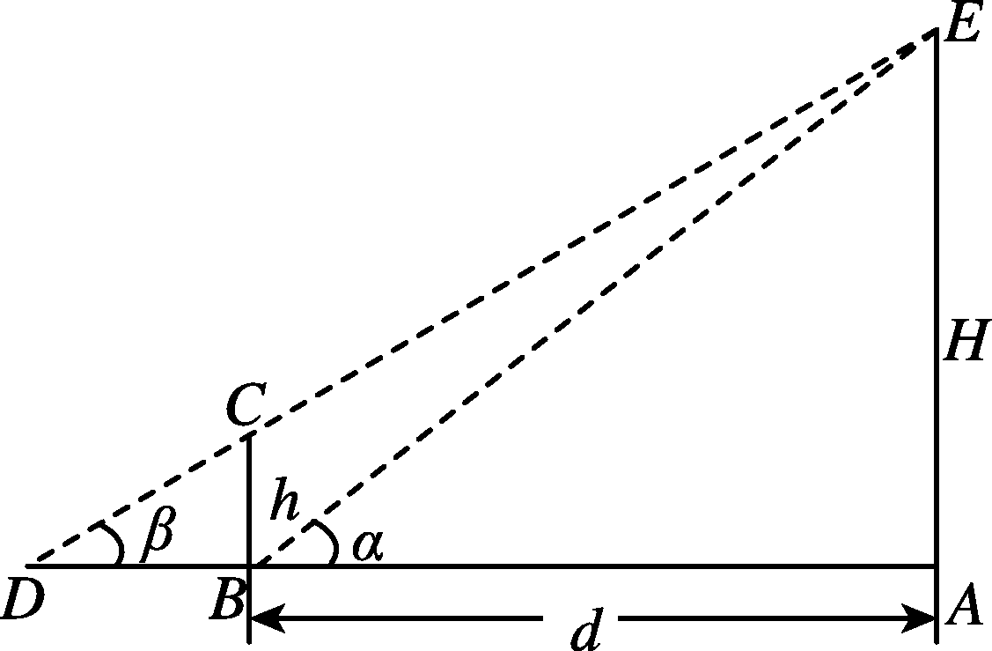

Slide 27
